Slide 1
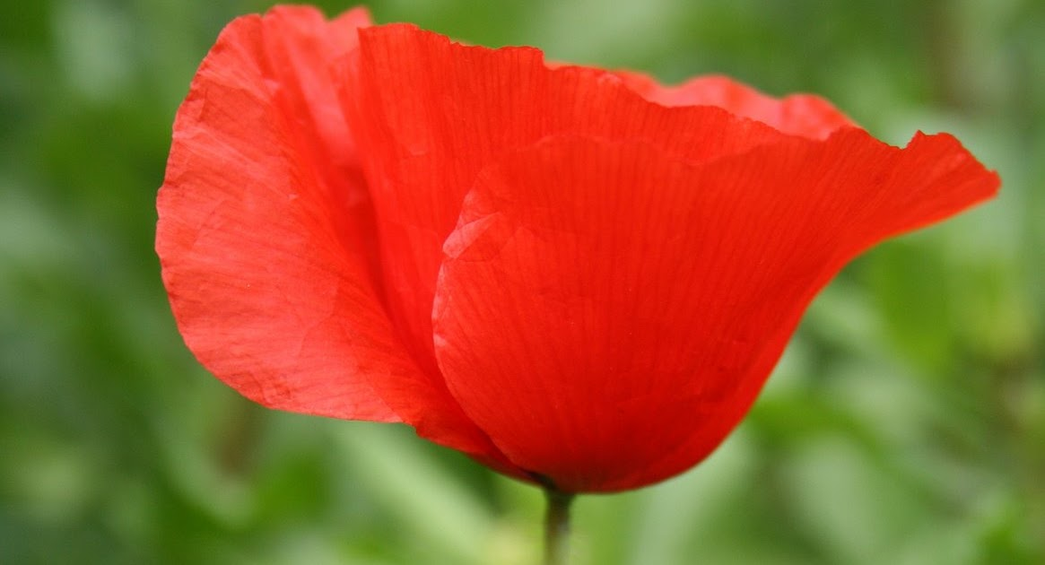
FALANDO DE AMOR
LUISA ZACARIAS
DIVULGAÇÃO
LUISA ZACARIAS SLIDES
WWW.SERGRASAN.COM
CLIQUE ENTER...

Slide 2


Slide 3


Slide 4


Slide 5


Slide 6


Slide 7


Slide 8
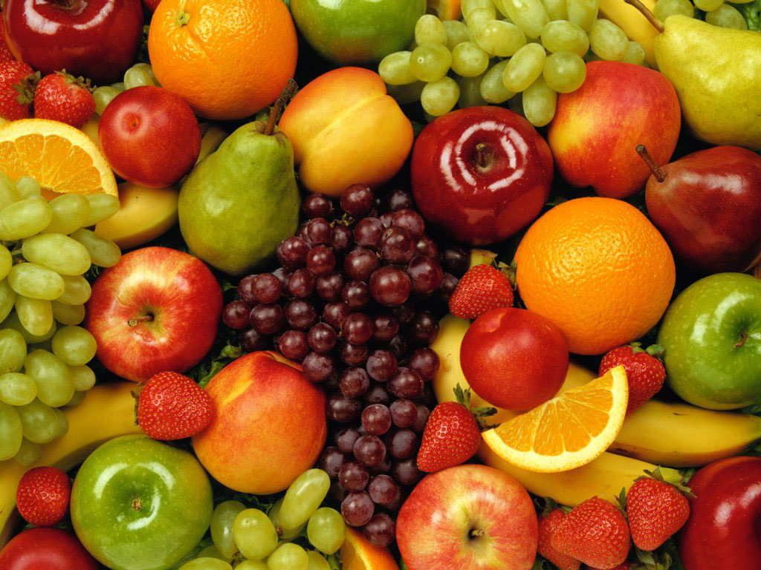
COMER e SABOREAR...
Comer com precaução
Para nosso bem e nutrição
E bem estar do nosso coração
Comer em poucas quantidades
O que faz falta na realidade
Para uma boa sustentabilidade
Comer legumes e degustar
Peixe carne do mar
Com moderação saber saborear
Ter em atenção para equilibrar a Obesidade juvenil...
Luísa Zacarias
15/02/2018
Luisa Zacarias Slides
www.sergrasan.com

Slide 9


Slide 10

FALANDO DE AMOR
POETISA: LUISA ZACARIAS
IMAGENS : GOOGLE IMAGENS
MÚSICA: ALÉM DO HORIZANTE- NARA LEÃO
DIVULGAÇÃO
LUISA ZACARIAS SLIDES
WWW.SERGRASAN.COM

